Slide 1

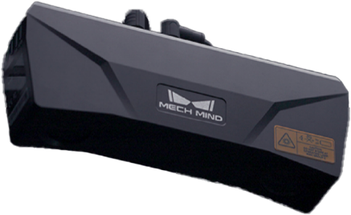

简单
VISION PLAN
专注
硅液尺寸测量视觉方案（3D）
共创
共赢

Slide 2

01
项目描述
02
项目验证
目录
03
配置清单
04
逻辑流程
CONTENTS
05
评估结果&注意事项
06
售后服务

Slide 3

01
项目描述
●产品名称：硅液
●测量内容：高度
●产品材质：液体
●产品颜色：深绿
●产品尺寸(mm × mm × mm)：1000.0 * 1000.0 * 1000.0
●来料方式：其他
●测量精度要求(mm)：1
●检测时产品运动速度(m/s)：0
●检测节拍(pcs/min)：10
●工作距离(mm)：2500
方案布局图

Slide 4

02
项目验证
参数名称 | 参数值
3D结构光相机型号 | MV-DLS1300U-15
3D结构光相机类型 | 3D结构光相机
中场视野 | 2200×2000
相机精度 | 0.3mm@2500mm
采集时间 | 0.4-0.95
Z(工作距离) = 2500mm, X视野大小 = 2000mm, Y视野大小 = 2200mm, Z向视野大小 = 2000mm
视野图

Slide 5

03
配置清单
系
统
构
成

Slide 6
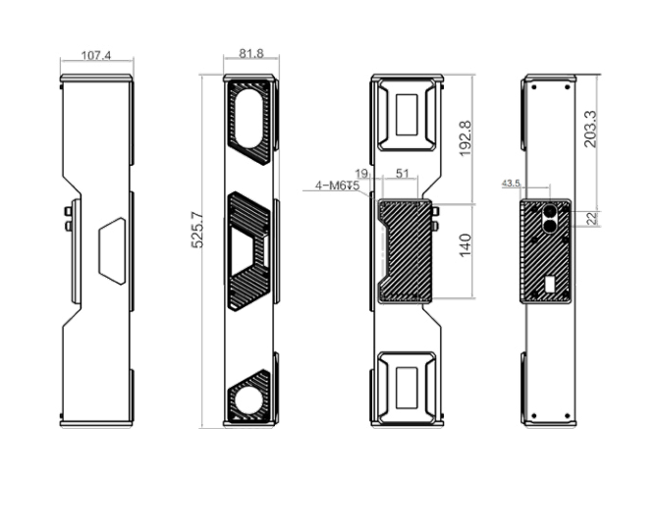
03
配置清单
相机尺寸图

Slide 7
03
配置清单
序号 | 名称 | 型号 | 单位 | 数量 | 厂家
1 | 3D结构光相机 | MV-DLS1300U-15 | 台 | 1 | 海康威视/hikvision
2 | 工控机 | - | 台 | 1 | -
3 | 显示器 | - | 台 | 1 | -
4 | 软件 | Mech-Vision-VIZ | 套 | 1 | 梅卡曼德/MechMind

Slide 8
04
逻辑流程
逻辑流程
├── 图像采集
│ └── 读取点云V2
│ └── 设置点云文件路径（深绿色硅液容器点云数据）
├── 预处理
│ └── 正交投影
│ └── 将带法向点云转换为深度图（用于基准面建模）
├── 高度测量
│ └── 测量点到平面的高度差
│ ├── 基准点设置：选取容器底部三个非共线点构建基准平面
│ ├── 检测点设置：在硅液液面最高点添加检测点
│ └── 启用高度阈值检测（±1mm公差范围）
├── 结果处理
│ └── 根据测量结果触发控制流
│ ├── 合格：输出高度数值（保留3位小数）
│ └── 不合格：标记异常并记录偏差值
└── 统计处理
└── 记录每次测量的绝对误差值
└── 每100次检测生成误差分布直方图

Slide 9
05
评估结果&注意事项
05 评估结果 & 注意事项
现场环境
相机安装
物料一致性
风险点：环境温度波动可能导致点云数据漂移，影响高度测量精度。
解决方案：安装恒温控制系统并定期校准相机参数。
风险点：安装位置遮挡可能导致部分区域点云缺失。
解决方案：预留1.5米以上安全距离并采用多角度辅助照明。
风险点：硅液容器颜色深浅差异可能干扰深度图建模。
解决方案：统一使用哑光黑色容器底座消除反光干扰。

Slide 10

06
售后服务
该设备上线后使用初期，我们会派专人进行全程跟踪；
处理解决可能发生的设备异常；
对现场人员进行培训指导；
设备调试完成后：售后服务一年；
若客户提出设备升级需求，我们会及时为您提供升级新方案。

Slide 11





机器视觉方案提供商
0535-2162897
www.ytzrtx.com
image@ytzrtx.com
山东省烟台市经济技术开发区泰山路86号内1号

